Slide 1
به‌نام خالق خِرد
مبانی برنامه‌سازی
Fundamentals of Programming
مدرس: بی‌نظیر بیگلری
جلسه 2: مقدمات برنامه‌سازی

Slide 2
عناوین
مقدمه
مقادیر، متغیرها و انواع داده‌ها
عملگرها و تقدم عملیات
تبدیل گونه‌ها
دستورات ورودی و خروجی
آشنایی با کدنویسی خوانا
جلسه 2

Slide 3
مقدمه
یک برنامه توالی دستوراتی است که چگونگی انجام یک کار را مشخص می‌کند؛ آن کار می‌تواند ریاضیاتی، گشتن به دنبال یک کلمه در یک فایل و جایگزین کردن آن با کلمه دیگر باشد.
دستورات پایه‌ای در تمام زبان‌ها:
  Input: گرفتن داده از صفحه کلید، یک فایل یا دستگاه دیگر
  Output: نمایش داده روی صفحه نمایش، فرستادن به یک فایل یا دستگاه دیگر
  Math: انجام عملیات اصلی ریاضی
  Conditional: کنترل کردن برآورده‌شدن شرایطی و اجرای توالی مشخصی از دستورات
  Repetition: انجام برخی اعمال تکراری با کمی تغییر
تقریبا تمام برنامه‌ها با کمک همین دستورات نوشته می‌شوند
برنامه‌نویسی، شکستن کار بزرگ پیچیده به کارهای کوچکتر است
جلسه 2

Slide 4
مقدمه (ادامه)
اشتباهات برنامه‌نویسی bug نام دارد و دنبال کردن دستورات برنامه و تصحیح آن debugging.
انواع خطا:
  Syntax errors: پایتون تنها برنامه‌هایی را که به لحاظ syntax درست هستند اجرا می‌کند.
  Runtime errors: تا زمان اجرا مشخص نمی‌شوند یا exception نامیده می‌شود چون یک اشتباه استثنااً اتفاق می‌افتد.
  Semantic errors: کامپیوتر هیچ خطایی گزارش نمی‌کند ولی هدف برنامه صورت نمی‌پذیرد؛ هدف شما چیزی غیر از آنچه در برنامه نوشته‌اید است و معنای برنامه اشتباه است.
جلسه 2

Slide 5
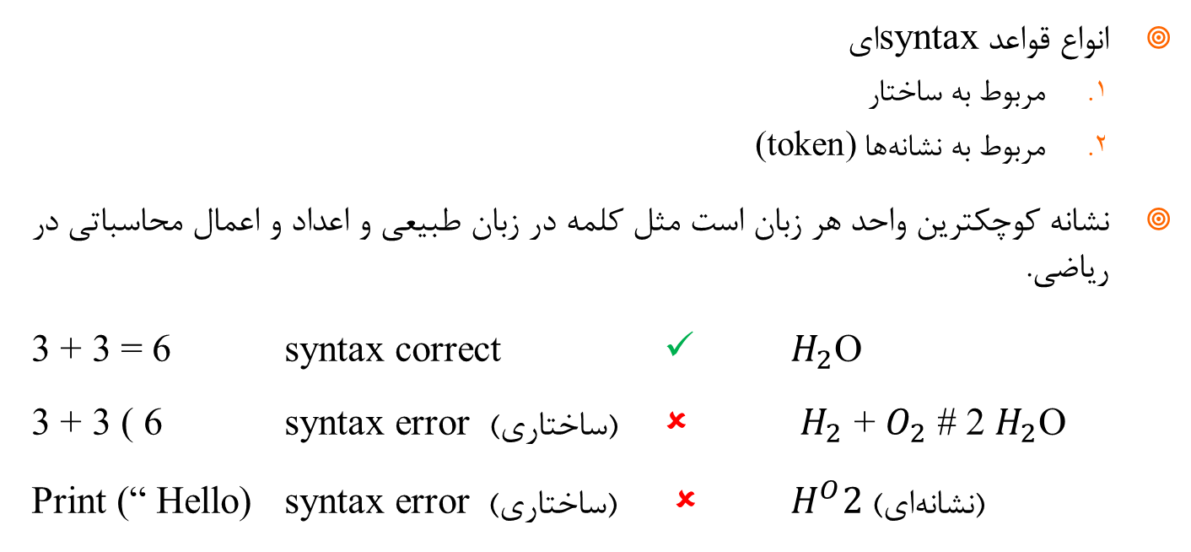
مقدمه (ادامه)
انواع قواعد syntaxای
  مربوط به ساختار
  مربوط به نشانه‌ها (token)
نشانه کوچکترین واحد هر زبان است مثل کلمه در زبان طبیعی و اعداد و اعمال محاسباتی در ریاضی.
3 + 3 = 6 syntax correct ✓ $H_{2}$O
3 + 3 ( 6 syntax error (ساختاری) ✗ $H_{2}$ + $O_{2}$ # 2 $H_{2}$O
Print (“ Hello) syntax error (ساختاری) ✗ $H^{O}2$ (نشانه‌ای)
”
جلسه 2

Slide 6
مقادیر
یک مقدار (value) یکی از موارد پایه‌ای است مثل یک رشته یا یک عدد:
“Hello, World!” یا 4
مقادیر به دسته‌های مختلفی طبقه‌بندی می‌شوند = انواع داده‌ای (data types)
اگر مطمئن نیستید که یک مقدار از چه دسته‌ای است از تابع type استفاده‌ کنید.
>>> type(“Hello, World!”)
<class ‘str’>
اعداد اعشاری float هستند ولی “3.2” یا “17” رشته!
رشته‌ها با یک جفت ‘ یا “ ویا “”” احاطه می‌شوند و ذخیره‌سازی هرسه یکسان است ولی نمایش آنها در نسخه قبل از 3.x متفاوت است.
در نوشتن اعداد صحیح بزرگ، از کاما استفاده نکنید چون معنی دیگری پیدا می‌کند(چندتایی).
integer
string
جلسه 2

Slide 7





متغیرها
متغیر (variable) یک نام است که به یک مقدار باز می‌گردد که می‌توان آن را تغییر داد.
نشانه دستور انتساب یا مقداردهی (assignment) = است: message = “What‘s up?”
نباید با دستور مقایسه‌ای تساوی (==) اشتباه گرفته‌شود.
عملگر انتساب، یک نام در سمت چپ = را به یک مقدار در سمت راست آن نسبت می‌دهد. 17 = n
ما از متغیرها در برنامه برای به خاطر داشتن (remember) چیزها استفاده می‌کنیم ولی در طول زمان تغییر می‌کنند؛ یعنی مقدار متغیر می‌تواند تغییر کند و حتی نوع آن!!
a = 1
b = 2
a = b
جلسه 2

Slide 8
نام متغیرها و کلمات کلیدی
نام متغیر باید با حرف یا ـ (under score) شروع شود و شامل حرف یا عدد باشد.
اگرچه می‌تواند با حروف بزرگ شروع شود ولی طبق قرارداد متغیرها با حروف کوچک شروع می‌شوند.
چون under score در ابتدای برخی از اسامی معنی ویژه‌ای دارد بهتر است مبتدیان نام تمام متغیرها را با حرف کوچک شروع کنند.
کلمات کلیدی، کلمات از پیش تعیین شده‌ای هستند که قواعد یا ساختار خاصی را تعریف می‌کنند و نمی‌توانند به عنوان نام متغیر استفاده شود. (30 کلمه در Python)
اگر نام متغیر درست و با معنی انتخاب شود به خواننده برنامه در درک بهتر آن کمک می‌کند.
جلسه 2

Slide 9
دستورات
یک statement دستوری است که مترجم پایتون می‌تواند اجرا کند. تا به حال فقط = را دیدیم.
وقتی یک دستور را در سطر فرمان می‌نویسید فقط آن را اجرا می‌کند و هیچ خروجی ندارد.
دستورات for، if، import، while و ... را در آینده نزدیک خواهیم دید.
جلسه 2

Slide 10
ارزیابی عبارت‌ها
یک عبارت، ترکیب مقادیر، متغیرها، عملگرها و فراخوانی توابع است. اگر یک عبارت در سطر فرمان تایپ کنید مترجم آن را ارزیابی کرده و نتیجه را نشان می‌دهد.
>>> 1 + 2
3
>>> pi = 3.14
>>> pi
3.14
>>> type( pi )
<class ‘float’>
جلسه 2

Slide 11
عملگرها و عملوندها
عملگرها (operators)، توکن‌های ویژه‌ای هستند که محاسباتی مثل جمع، تفریق، ضرب، تقسیم و توان را نشان می‌دهند. مقادیری که عملگرها استفاده می‌کنند عملوند (operand) نامیده می‌شوند.
23 + 32 (4 + 5) – (24 / 12) minute / 60 4**2
در Python نسخه سوم به بعد عملگر / تقسیم اعشاری است و اگر بخواهید فقط خارج قسمت را بگیرید از عملگر // استفاده کنید (floor division) که همیشه به کمتر گرد می‌کند.
-6 // 4
برای گرفتن باقیمانده تقسیم از عملگر % استفاده می‌شود.
جلسه 2

Slide 12
تبدیل گونه‌ها
توابعی که گونه داده‌ای آرگومان‌ها (ورودی‌ها)ی خود را تغییر می‌دهند (type converter)
تابع int( ) تابعی است که انواع ممیز شناور (اعشاری) و رشته عددی را به integer تبدیل می‌کند.
تابع float( ) تابعی است که انواع اعداد صحیح و رشته عددی را به float تبدیل می‌کند.
تابع str( ) تابعی است که انواع اعداد صحیح و ممیز شناور را به string تبدیل می‌کند.
جلسه 2

Slide 13
تقدم عملگرها
وقتی بیش از یک عملگر در عبارت وجود دارد، ترتیب ارزیابی عملگرها به قواعد تقدم وابسته می‌شود. پایتون از قواعد تقدم عملگرهای ریاضی تبعیت می‌کند. (قانون PE/MD/AS)
1- Parentheses (پرانتزها)
2- Exponentiation (توان)
3- Multiplication and Division (ضرب و تقسیم اولویت یکسان دارند)
4- Addition and Subtraction (جمع و تفریق اولویت یکسان دارند)
عملگرهای با تقدم یکسان، از چپ به راست ارزیابی می‌شوند به جز عملگرتوان پس برای تأکید از پرانتز استفاده کنید
جلسه 2

Slide 14
دستور ورودی
یک تابع پیش‌ساخته (built-in) در پایتون برای گرفتن ورودی از کاربر وجود دارد: input
n = input(“Please enter your name: “)
خروجی این تابع همیشه رشته است بنابراین اگر یک عدد را از کاربر می‌گیرید می‌توانید با توابع int و float که پیش‌تر گفته‌شد آن را تبدیل کنید.
جلسه 2

Slide 15
دستور خروجی
یک تابع پیش‌ساخته (built-in) در پایتون برای نمایش روی صفحه نمایش وجود دارد: print
print(“This is the area of your circle: “, area)
خروجی این تابع همیشه روی مانیتور نمایش داده می‌شود که ابتدا پارامتر اول تابع چاپ شده و بعد مقدار متغیر پارامتر بعدی نشان داده می‌شود. که این متغیر قبلا مقداردهی شده‌است.
حالا برنامه محاسبه مساحت دایره را با دریافت شعاع آن از کاربر بنویسید.
جلسه 2

Slide 16
آشنایی با کدنویسی خوانا
یادداشت‌ها در برنامه با # شروع می‌شوند و باقی آن خط به عنوان comment در نظر گرفته می‌شود.
هر برنامه حداقل شامل اسم برنامه‌نویس آن و کاری که قرار است انجام دهد می‌باشد؛ پس حداقل دو خط یادداشت دارد.
بین عملگر و هر عملوند یک جای خالی (space) بگذارید.
وقتی می‌خواهید بین عملگرهای یک تابع کاما بگذارید باید کاما به عملگر قبل از آن بچسبد و بعد از کاما یه جای خای بگذارید.
از tab برای فاصله‌های بیشتر از یک جای خالی منحصرا استفاده کنید.
خطوطی از کد که به لحاظ منطقی به هم مربوط‌اند را پشت سر هم و با یک خط خالی از قسمت غیر مرتبط جدا کنید.
جلسه 2

Slide 17
ادامه مطلب در جلسه بعد
ساختارهای انتخاب
python.org/download/releases
جلسه 1

